Slide 1
Estrutura de Dados I

Slide 2
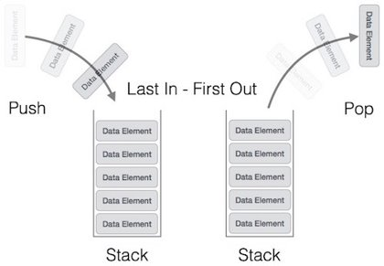
Estrutura de Dados do Tipo Pilha
Prof. Erinaldo Sanches Nascimento
Notes:
NÃO CRIE CAIXAS DE TEXTOS ALÉM DAS DISPONÍVEIS NO SLIDE.
Utilizar imagens livres de direitos autorais e sem marca d’agua. Nesta lista, temos alguns bancos de imagem livre: https://docs.google.com/spreadsheets/d/1XaeRj8bJCiH-7Ee7nfHiJkf4KX6Avccy/edit#gid=2091753662
Ao editar o “título da aula”, não altere o tamanho da fonte, pois a mesma precisa seguir o padrão do edit, sendo tamanho 36. Em casos de nomes extensos, selecione o texto e diminua de forma que fique equilibrado com o layout. Uma dica: é clicar no segundo “A” ao lado do tamanho da fonte.
O exemplo anterior também serve para o “nome do professor”, nesse caso, usando o tamanho 12 da fonte.

Slide 3
Pilha é uma estrutura do tipo FILO (first in last out)
Ascencio (2010, p. 184)
Notes:
Usar esse template para citações.
Ao editar o texto, não altere o tamanho da fonte, pois a mesma precisa seguir o padrão do edit, sendo tamanho 24. Em casos de citações extensas, selecione o texto e diminua de forma que fique equilibrado com o layout. Uma dica, é clicar no segundo “A” ao lado do tamanho da fonte.

Slide 4
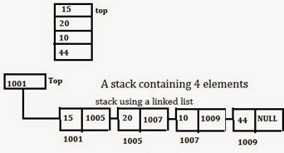
Unidade 2 e 3
Pilha
Introdução
Lista Dinâmica como Pilha
Pilha Implementada com Vetor
Notes:
NÃO CRIE CAIXAS DE TEXTOS ALÉM DAS DISPONÍVEIS NO SLIDE E NÃO ALTERE O TAMANHO DAS MESMAS.
O design/layout que estão no template são apenas exemplos de slides para utilizar, como uma padronização. O Material é totalmente adaptável ao uso em relação ao conteúdo, à quantidade, disposição, aplicação ou não de todos os exemplos de disposições de texto/imagem. Dica: ao invés de usar textos grandes, recomenda-se o uso de tópicos.
Ao editar o texto, não altere o tamanho da fonte, pois a mesma precisa seguir o padrão do edit, sendo tamanho 28 para o número da unidade, 24 para o título da disciplina e 16 a 24 para o texto. Em casos de escritas maiores, selecione o texto e diminua de forma que fique equilibrado com o layout. Uma dica é clicar no segundo “A” ao lado do tamanho da fonte.

Slide 5
Pilha
Introdução
Uma pilha é uma estrutura de dados.
Admite remoção de elementos e inserção de novos objetos.
Em uma pilha, sempre que houver uma remoção, o elemento removido é o que está na estrutura há menos tempo.
O primeiro objeto a ser inserido na pilha é o último a ser removido.

Slide 6
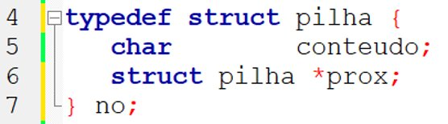
Pilha
Lista Dinâmica como Pilha
Implementar uma pilha de caracteres ASCII em uma lista encadeada.
Esta lista terá uma célula-cabeça.

Slide 7
Pilha
Lista Dinâmica como Pilha
Uma variável global pi apontará a cabeça da lista.
O topo da pilha ficará na segunda célula.
As funções de criação e manipulação da pilha podem ter o seguinte protótipo:
void criapilha (void)
void empilha (char y)
char desempilha (void)
void imprimir ()

Slide 8
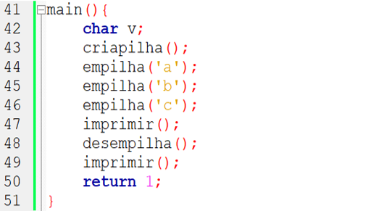
Vamos implementar?
Lista Dinâmica como Pilha

Slide 9
Vamos implementar?
Implementar pilha com vetor
Pilha com Vetor

Slide 10
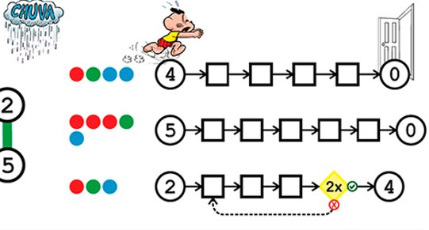
Exercícios extra
Lista Dinâmica como Pilha

Slide 11
1.Implemente uma função de busca.
2. Antes de desempilhar, verifique se a pilha está vazia. Caso esteja informe o usuário.

Slide 12
Material Complementar
Ascencio, A. F. G. Estrutura de dados: algoritmos, análise da complexidade e implementações em Java e C/C++. São Paulo: Pearson Prentice Hall, 2010.
Tenenbaum, A. M. Estruturas de dados usando C. São Paulo: MAKRON Books, 1995.
Deitel, P.; Deitel, H. Java: Como programar. São Paulo: Pearson Education do Brasil, 2017.

